Slide 1
次世代PETにむけたプロトタイプ 液体キセノン検出器の開発と現状
藤井祐樹 東京大学
液体キセノン開発グループ
高エ研, 佐賀大, 東大, 横国大
日本物理学会2009年秋季大会
甲南大学岡本キャンパス
2009年9月11日

Slide 2
Contents
Introduction
Status of 2009
Prototype detector
Motivations
Alpha source study
Demonstration of tracking
Conclusion
Future’s prospects
次世代PETのイメージ図

Slide 3
Introduction
液体キセノンTime Projection Chamber
キセノンシンチレーション光による信号
非常に速い信号
シンチレーション光によるエネルギー情報
電離電子による遅い信号
正確な3次元位置情報
電荷量によるエネルギー情報
次世代PETへの応用の可能性
比較的容易な大型化
大アクセプタンス
高い位置分解能による精細な画像
癌の早期発見

Slide 4
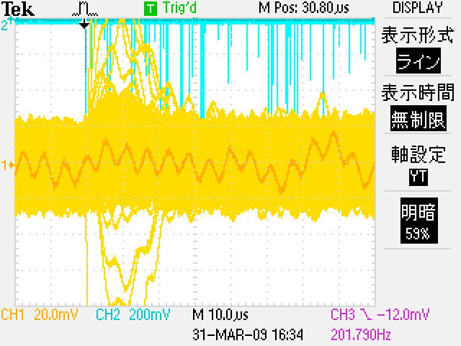
Status of 2009
~Mar. 2009
宇宙線の観測
1ch 読み出し
Run終了間際にアルファ線による信号が見えた

Slide 5
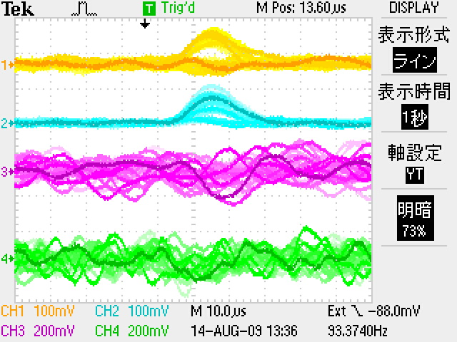
Status of 2009
~Mar. 2009
宇宙線の観測
1ch 読み出し
Run終了間際にアルファ線による信号が見えた
Jan. 2009 ~ Aug. 2009
アルファ線信号の測定
1ch → 4ch 読み出し
宇宙線ミューオンの2次元飛跡検出

Slide 6
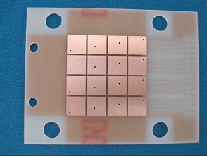
Prototype Detector
上下2本のPMT (R5900-06AL12S-ASSY,28mm×28mm)
トリガー用の速い信号
液体キセノンの波長領域で高感度(Q.E.~20 %)
TPC pad
4枚のパッドのほぼ中心にエネルギー較正用Am線源を設置(~200 Bq , 直径 5 mm)
↓アノードパッドデザイン
PMT
1cm
1.5 ×1.5 cm²
3 4
1 2
Cathode
Anode pad
2kV/cm
読み出しパッド（FR-4基板）
-H.V.
GND
100MW

Slide 7
Prototype Detector
上下2本のPMT (R5900-06AL12S-ASSY,28mm×28mm)
トリガー用の速い信号
液体キセノンの波長領域で高感度(Q.E.~20 %)
TPC pad
4枚のパッドのほぼ中心にエネルギー較正用Am線源を設置(~200 Bq , 直径 5 mm)
↓アノードパッドデザイン
PMT
1cm
1.5 ×1.5 cm²
3 4
1 2
外部feed back
Cathode
Anode pad
内部feed back : パッド背面にJFET直付け
2kV/cm
読み出しパッド（FR-4基板）
-H.V.
GND
100MW

Slide 8
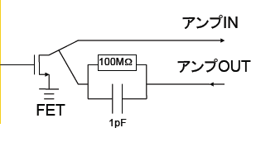
Motivations
液体キセノン中でfeed backを行ったときと、フィードスルー外までケーブルでひっぱってfeed backを行ったときのノイズ状況の違いを調べる
内部feed back : ノイズの影響を最小限にしてfeed backができる
外部feed back : キセノンを汚さずにシンプルなデザインで増幅可能
アルファ線によるデータが妥当な値であるか評価する
多チャンネル読み出しを行う
JFET
2SK152

Slide 9
Alpha Source Study

Slide 10
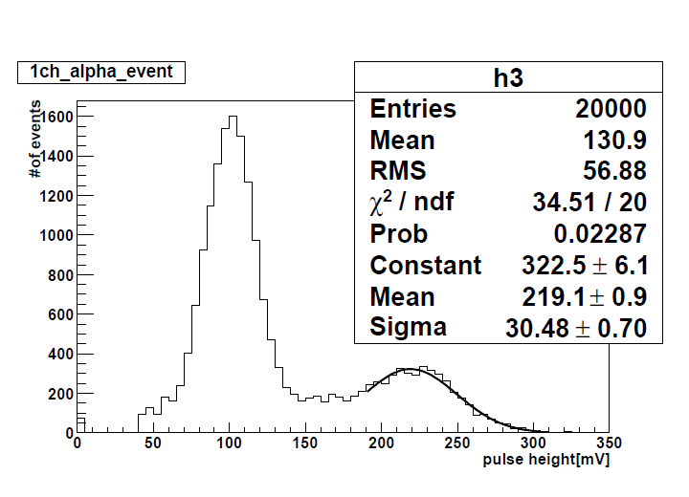
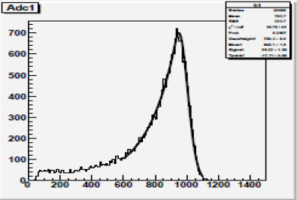
Electric Field Dependency
PMTからのシンチレーション光による信号を電荷積分型ADCで、TPCからの電離電子による信号をPH-ADCで測定し、電場依存性を調べる
0 ~ 3.0 [kV/cm] の間で 0.25 [kV/cm] で電場の大きさを変化させて測定を行った
文献値との比較を行う
PMTの信号はアルファ線ピークのmeanの位置で評価し、TPCからの信号はpulse heightから電荷量を、σ の大きさから分解能の評価をする
# of event
# of event
PMT charge[ch]
Pulse height[ch]

Slide 11
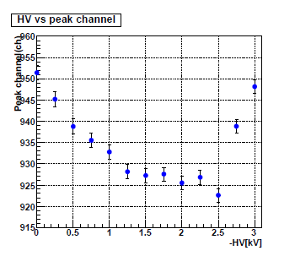
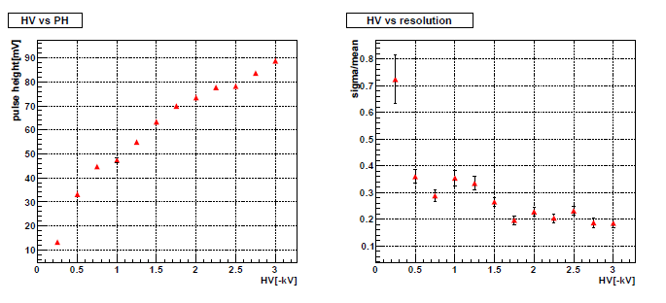
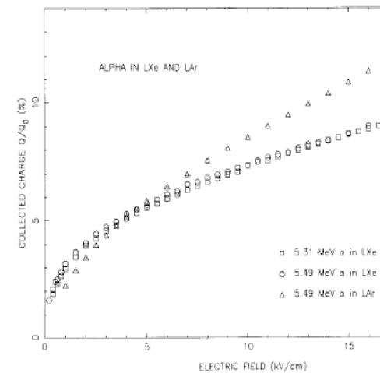
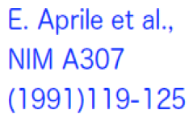
放電現象
Peak channel[ch]
Pulse height[mV]
Resolution(FWHM)
Electric field[kV/cm]
Electric field[kV/cm]
Electric field[kV/cm]
電場強度との相関
光量に関しては 2 kV/cmで約 3 % の減少
その割合が再結合を免れる電離電子数の割合となるはず
文献値では4 %であり、1 %の差は大きい
電離電子数に関して文献と同様の振る舞いが見られた
ただし数としてはまだ足りていない → 後で述べる
電荷量増加とともに分解能の改善が見られた
ノイズの改善などでまだまだよくなるはず

Slide 12
TPC Expected Value
液体キセノンで電離されるイオン対の数は
1 ion/15.6 eV
アルファ線のエネルギー5.5 MeVより
5.5e+6[eV]/15.6[eV] ~ 3.5e+5 ionが期待される
そのうちの3 (4)%の電子が再結合を免れてパッドに到達すると
3.5e+5 * 0.03 ~ 1.06e+4 electron
1.06 e+4* 1.602e-19[C] * 1.e+15[mV/C] ~ 1.7 mV
1.7 mV にポストアンプゲインをかけた値がPH-ADCで信号ピークとして期待される
ただし、文献値である4 %を採用すると4/3倍して期待値は~2.3 mVとなる
以下、4 %で計算した場合の値も同時に示していく
素電荷
Pre-Amp 増幅率

Slide 13
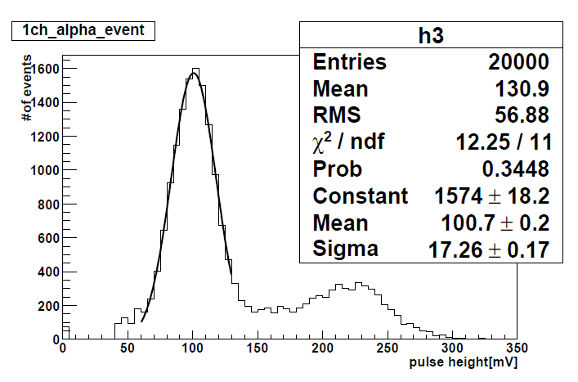
1ch read out
PH-ADCを用いてsingle padでアルファ線信号の測定を行った
ペデスタルとアルファ線信号ピークが観測された
ペデスタルを差し引くとポストアンプで約72 mV
ポストアンプゲインは80倍なので期待値は 136 mV (181 mV)
7月上旬 の時点では期待値の約54 % (40 %)
# of event
Pulse height[ch]
# of event
Pulse height[ch]

Slide 14
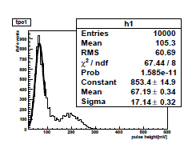
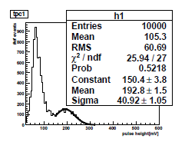
4ch read out
# of event
4chデータ取得時の状況( 8月上旬 )
アルファ線信号
ポストアンプで約77 mV
ポストアンプゲインは約70倍
期待値は約120 mV ( 160 mV)
純化を続け、期待値の約64 % ( 48 % )
1か月の純化で約10 %の電荷量増加が見られた
この状態で4chすべての信号を測定する…
Pulse height[ch]
# of event
Pulse height[ch]

Slide 15
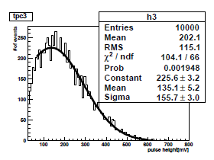
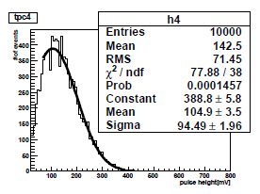
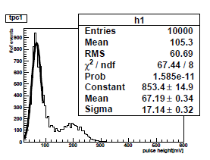
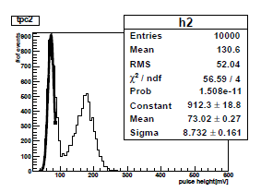
4ch data
ch1-2 と ch3-4 の違い
結果…
1-2ch → good signal
3-4ch → noisy
やはり現在のノイズ状況およびセットアップではJFETはパッドに直付けが望ましい
ch3
ch4
1.5 ×1.5 cm²
ch1
ch2
3 4
1 2
読み出しパッド（FR-4基板）

Slide 16
Demonstration of Tracking

Slide 17
Demonstration of tracking by using Cosmic Ray Muon (CRM)
4chを用いた宇宙線ミューオン信号の解析
複数パッドで電荷信号を検出できる
再結合による電離電子の損失が少ない ( 電子で近似すると ~ 50 % @ 2 kV/cm )
パッドに近い場所で反応が起きるため、不純物の影響を減らせる
1 cm で40% の電荷減少とすると、宇宙線の場合は平均で20% の減少のみ
ノイズの多い3,4 channelでも十分大きな信号が期待される
天頂角での角度分布
パッド4枚でノイズもあり、宇宙線のイベントレートもかなり小さいため、正確な角度を求めるのは難しい
今回は以下の3通りにイベントを分ける → Error は about 30°
=0°
=90°
=45°

Slide 18
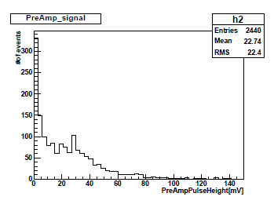
Energy Distribution of CRM
各パッドのゲインを較正し、4chすべてのPreAmpでの電圧和をとる
液体キセノン中でミューオンが2パッド以上通過したときに測定される最小のPreAmp電圧値でスレッショルドをかける
4chの中で信号の大きいパッドを2枚選択し、前頁の分類方法で角度を求める
# of event
here!
PreAmp pulse height[mV]

Slide 19
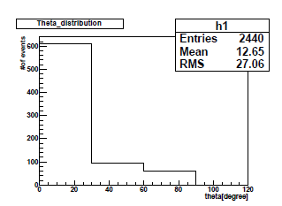
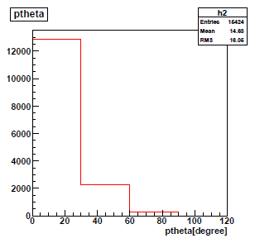
Zenith Angle Distribution of CRM
結果
右図の天頂角分布が得られた
宇宙線ミューオンは天頂角でcos²θ に従うことが知られている
パッド上で角度を求めているので、 cos²θ の分布を平面に射影した分布と比較する
赤い線のヒストグラムがモンテカルロ
不完全ではあるがモンテカルロと近い傾向が見られる
ちゃんと議論するには壁や天井の効果も考慮して比較する必要があるが、今回の目的からはそれる
# of event
angle[degree]

Slide 20
Conclusion
アルファ線信号を測定した
ドリフト距離 1 cm で期待される電荷量の ~64 (48) % までの測定に成功した
文献値との相違に関しては今後調査する必要がある
パッドの4チャンネル読み出しに成功した
JFETはやはりパッドに近い方がよい
宇宙線による飛跡検出を行った
4チャンネル読み出しのデモンストレーションとしては成功

Slide 21
Future’s prospects
Analysis
シミュレーションとの比較
Detector
3次元位置再構成
グリッド+Flash ADC を用いた読み出し
ドリフト距離をより長くする ex. 1cm → 5cm
ガンマ線源を用いて実験を行う
純化速度の向上
ノイズ状況の改善
多チャンネル化(4chよりさらに増やす)+パッドの細分化
パッド平面の位置分解能向上
Electronics
TPCパッドの多チャンネル化の困難およびノイズ状況改善のため、低温で安定して動作するフロントエンドエレクトロニクスASICチップの開発を行う
→ 次のtalkの内容

Slide 22
Back Up

Slide 24
+HV supply
input
Cable delay
charge-ADC
gate
Gate generator
PMT top
divider
Discriminator
Coincidence
PMT bottom
divider
Gate generator
-HV supply
gate
input
TPC ch1
Pre Amp ch1
Shaper Amp ch1
PH-ADC
Gain: 10¹⁵ mV/C
DAQ ロジック回路
NIM
CAMAC
Others

Slide 25
+HV supply
input
Cable delay
charge-ADC
gate
Gate generator
PMT top
divider
Discriminator
Coincidence
PMT bottom
divider
Gate generator
-HV supply
gate
input
TPC ch1
Pre Amp ch1
Shaper Amp ch1
PH-ADC
TPC ch2
Pre Amp ch1
Shaper Amp ch2
TPC ch3
Pre Amp ch1
Shaper Amp ch3
TPC ch4
Pre Amp ch1
Shaper Amp ch4
DAQ ロジック回路
NIM
CAMAC
Others

Slide 26
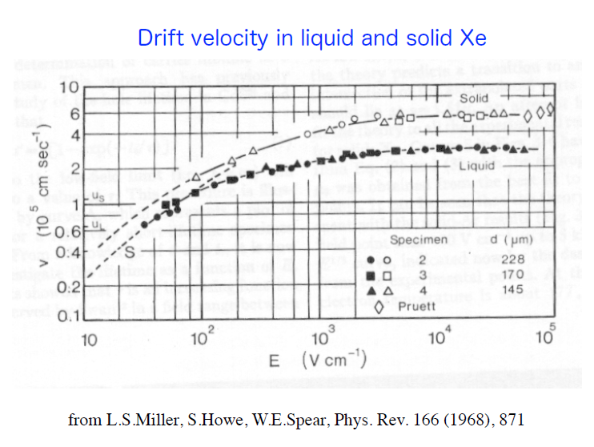
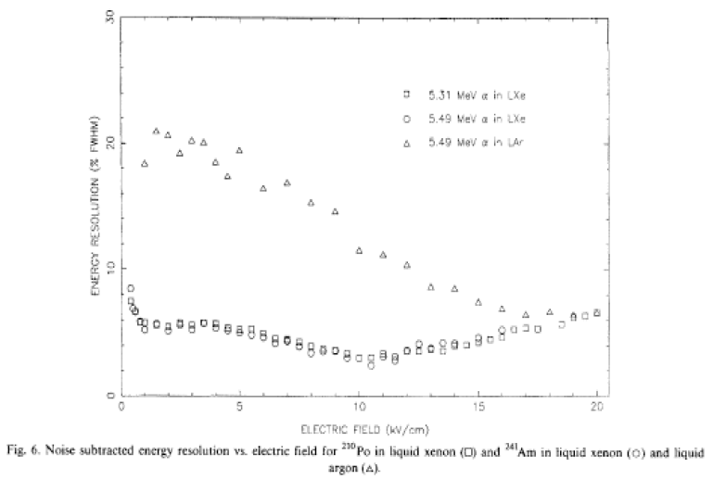
← Electric field dependency
of alpha signal resolution

Slide 27
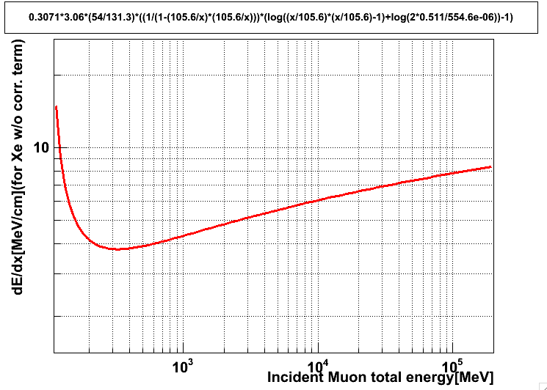
Xenon Parameters
種類 | BGO | GSO | LSO | LXe
元素 | Bi Ge O | Gd Si O | Lu Si O | Xe
密度 [g/cm³] | 7.13 | 6.71 | 7.4 | 2.95
光子数(1MeV) | 8200 | 9000 | 25000 | 43000
波長[nm] | 480 | 440 | 420 | 178
減衰時間[ns] | 330 | 56 | 47 | 45
Muon Energy loss
by ionization in LXe

Slide 28
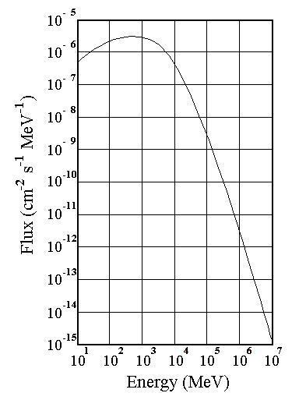
About CRM
CRMのエネルギー分布 →
宇宙線ミューオンがcos²θ に従うのはなぜか
通過する大気の厚さ、ミューオンの寿命、平均自由行程などと関係
← cos²θ に従う分布のモンテカルロ

